Slide 1


도서통합사이트-SOMOA
조한길
1

Slide 2

목차
2
.......................................
사이트 기획의도
3
.......................................
개발 환경
4
.......................................
프로토타입
5
.......................................
ERD Diagram
6
.......................................
Index page
7-12
.......................................
다양한 기능들
13-26

Slide 3
사이트 기획의도
3
소모아(SOMOA)는
도서 판매 및 ebook 열람에 기반을 둔 사이트입니다.
여기에 더해 최근 트렌드가 된 웹소설 열람 기능을 추가하였습니다.
소모아를 이용하여 도서를 구매하고
배송중의 무료함을 웹소설로 채우실 수 있게 기획하였습니다.

Slide 4

개발환경
4
HTML
CSS
Javascript
jQuery
Jsp
Ajax
MyBatis
Eclipse
VSCode
MySQL
IDE
WEB
Database

Slide 5
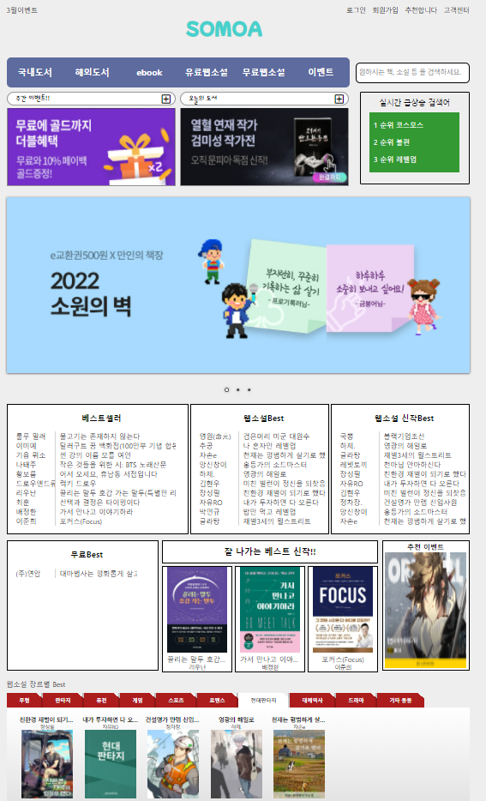
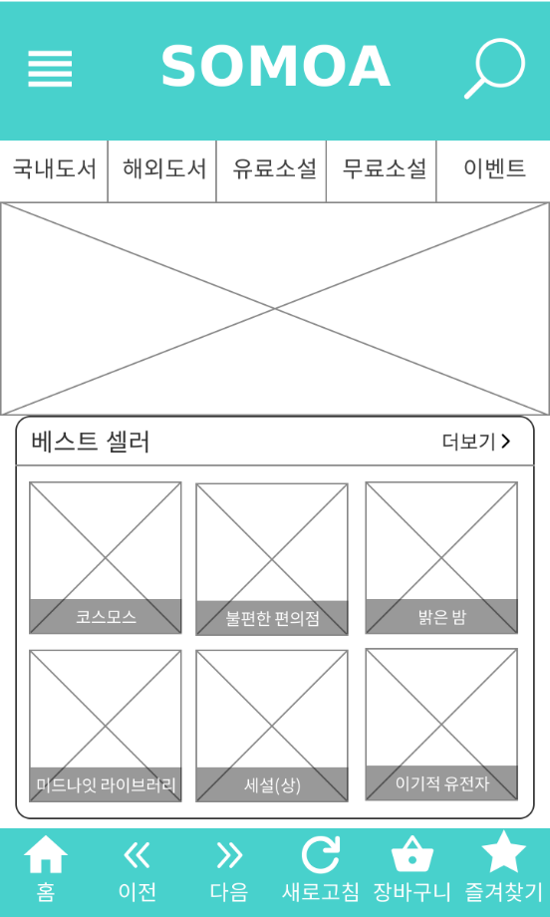
프로토타입
5
Mobile
Index Page(PC)

Slide 6
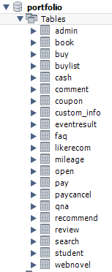
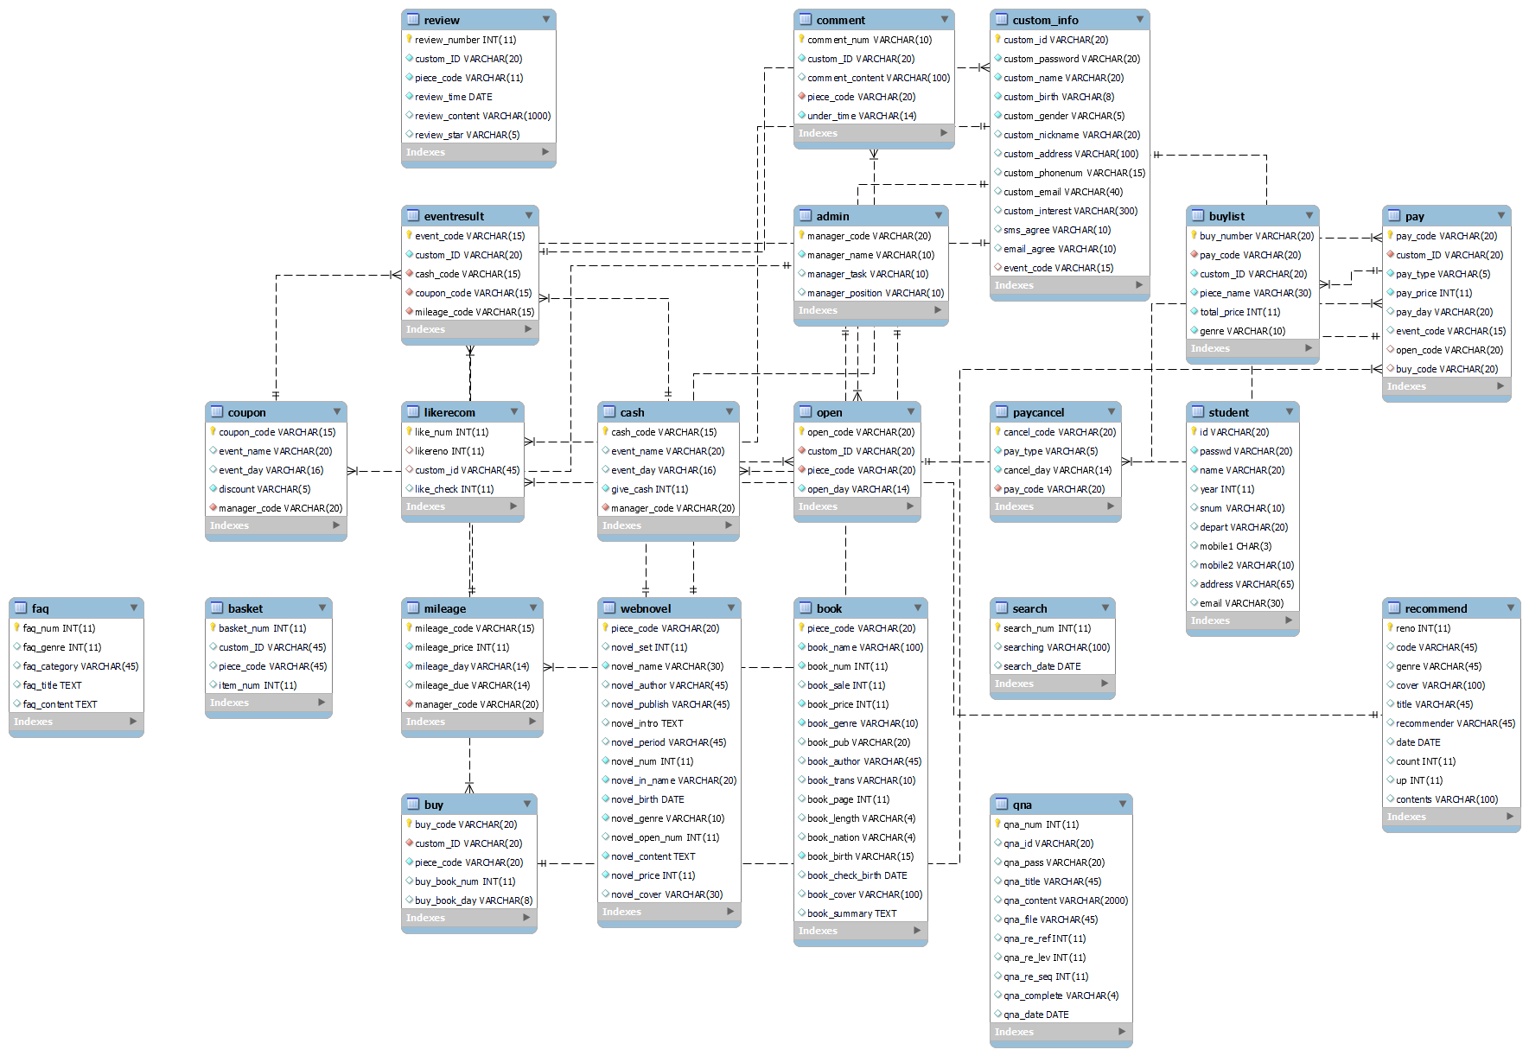
ERD Diagram
6
Diagram
Table

Slide 7
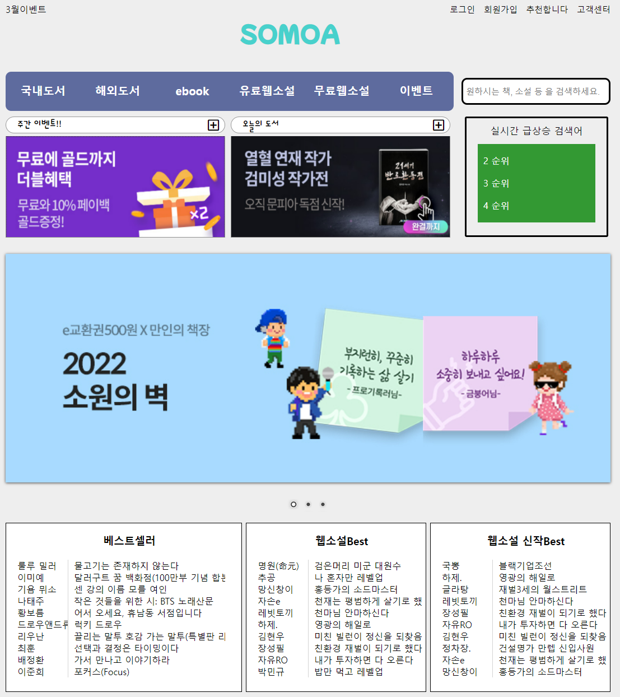
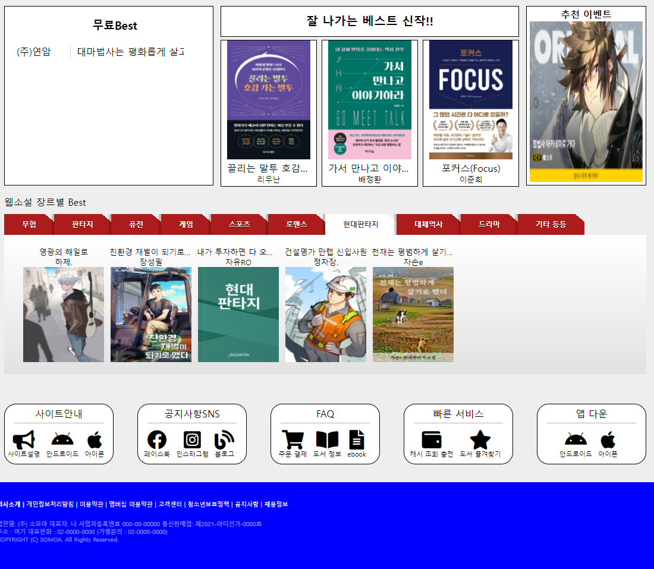
Index Page
7
메뉴바
검색창
실시간 검색어
순위
게시물
Tab으로 정렬
게시물 정렬
대형 슬라이드
Index page 전체 모습

Slide 8
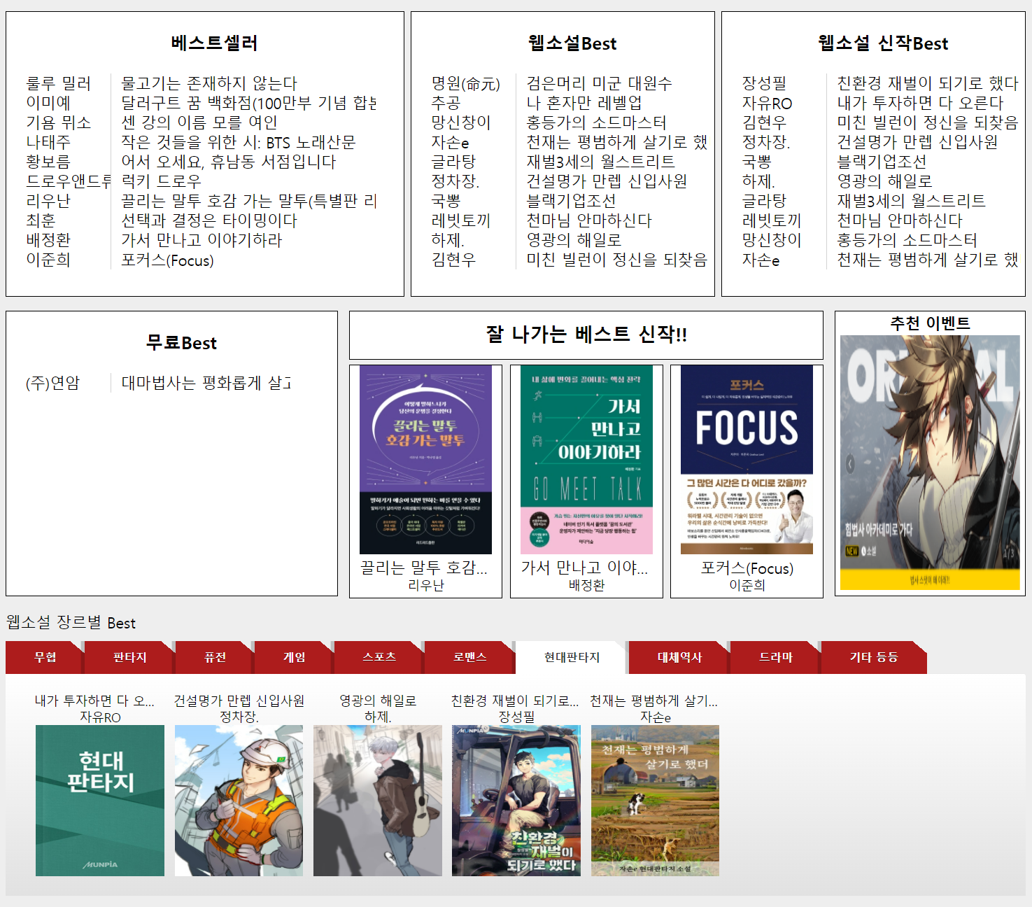
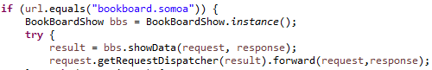
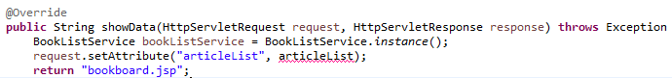
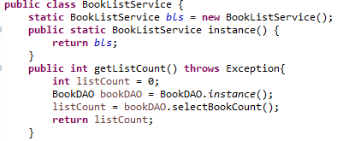
Index Page :게시물 정렬
8
Controller
Command.Show - showData
svc.showservice

Slide 9
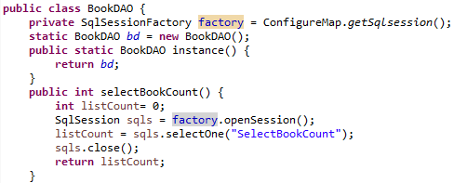
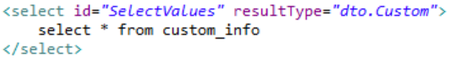
Index Page :게시물 정렬
9
DAO
DTO
Mapper.xml

Slide 10
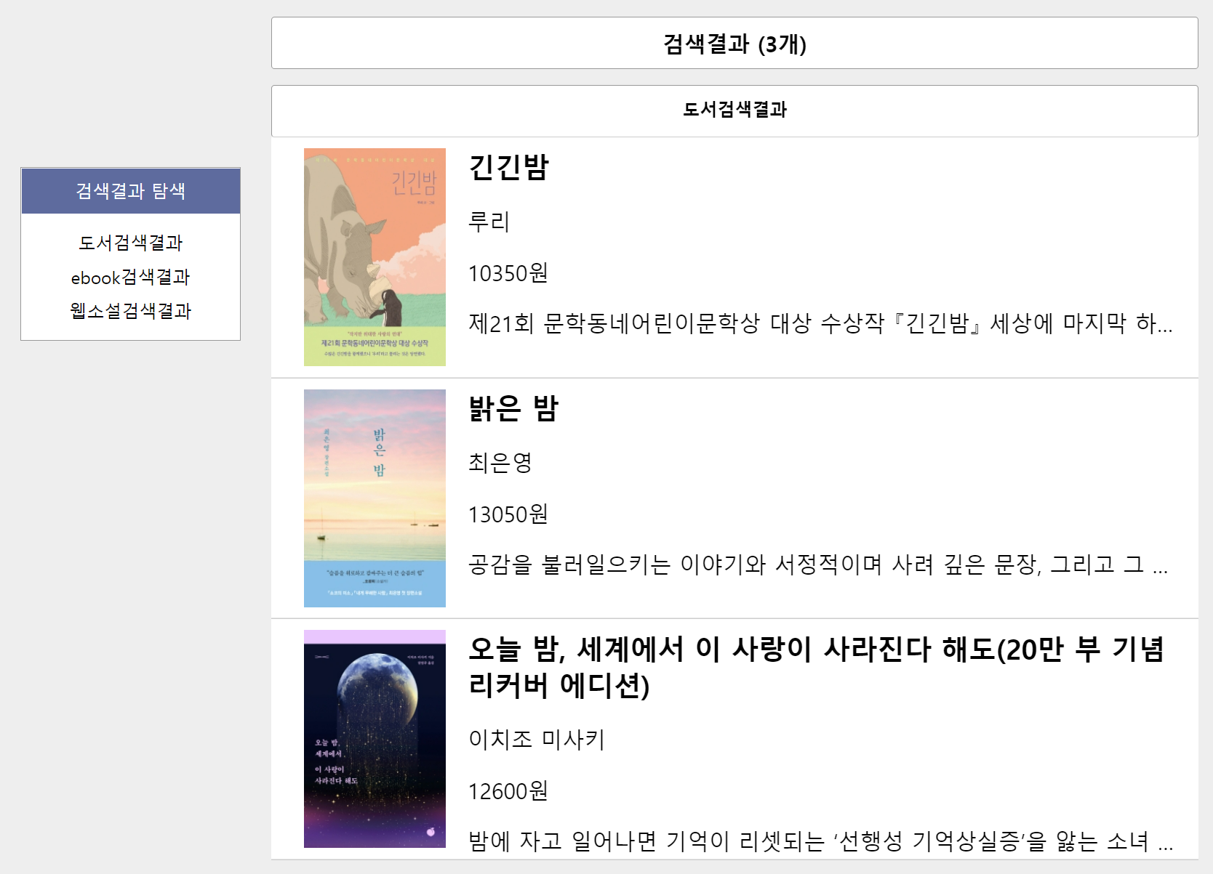
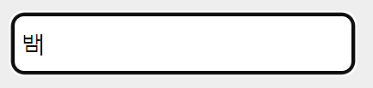
Index Page :검색창
10
검색창
– 책이나 소설의 제목 일부를 검색하면 해당 DB에서 표지, 제목, 작가 등을 가져와서 보여주는 역할

Slide 11
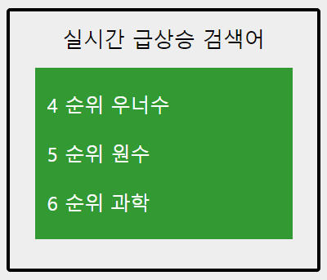
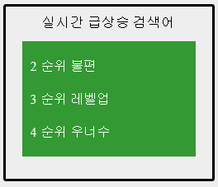
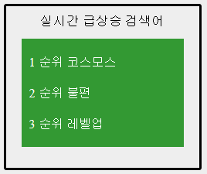
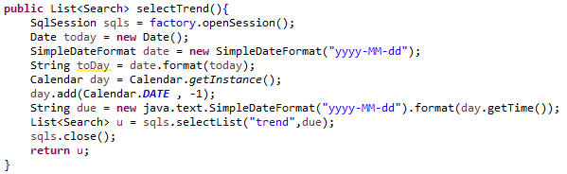
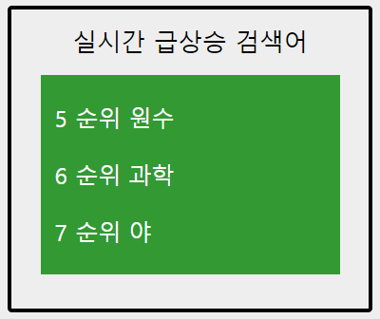
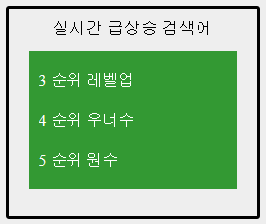
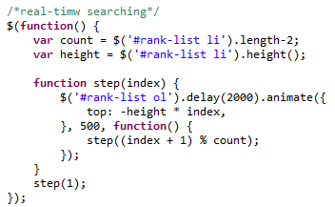
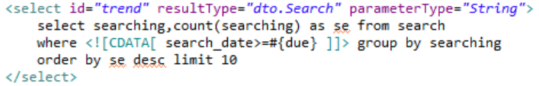
Index Page :실시간 검색어
11
1
최근 24시간 동안의 검색어만 반영하기 위한 date설정
2
3
실시간 검색어 DB
위 스크립트로 인해 실시간 검색어 창의 움직임이 생김

Slide 12
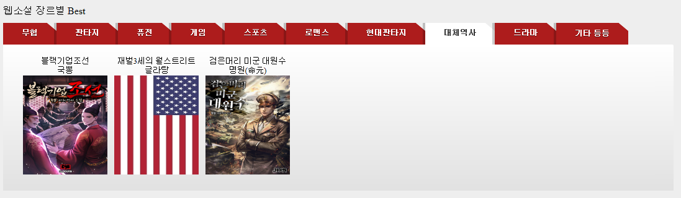
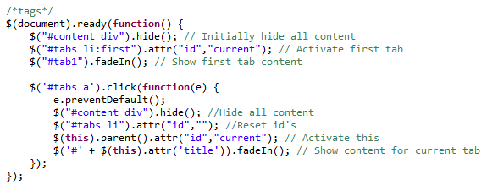
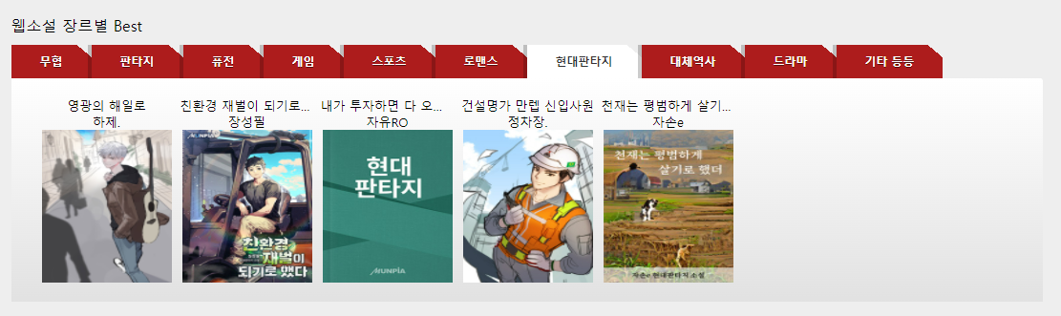
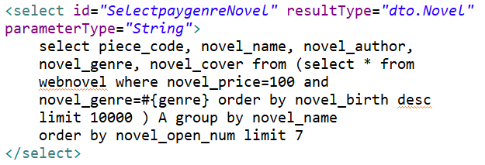
Index Page : Tab
12
Tab전환 스크립트
도서DB를 tab형태로 정렬

Slide 13
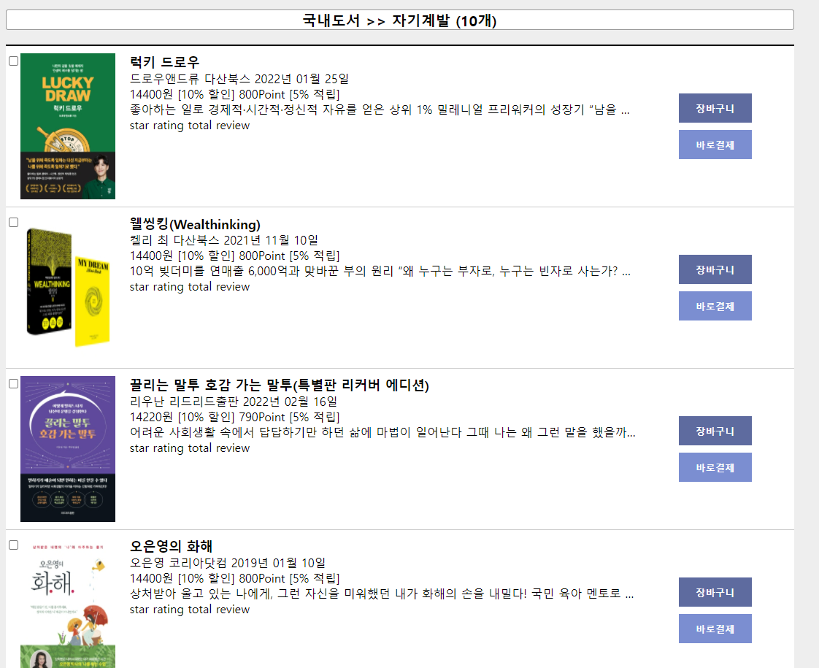
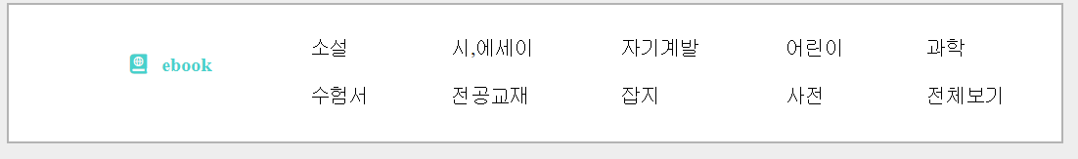
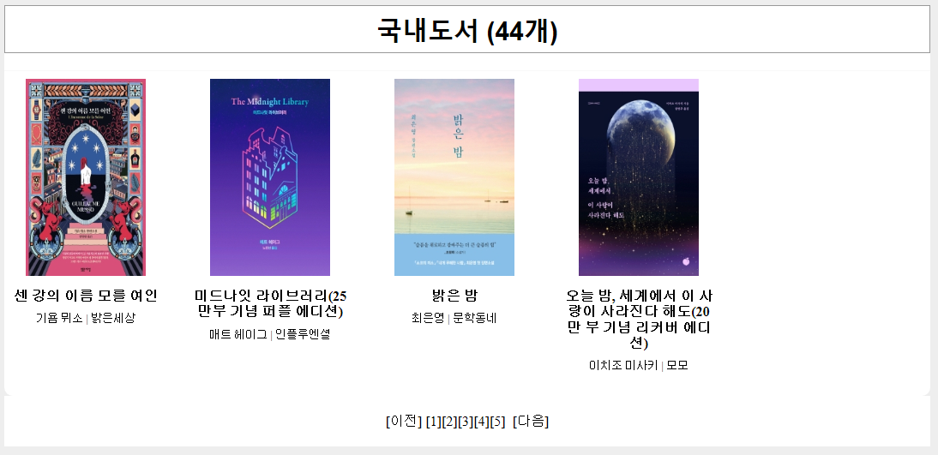
기능:도서 정렬게시판(도서)
13
1. 종이책 게시판
-책에 대한 간단한 설명을 포함하여 테이블식으로 나열
-장바구니에 도서를 담고 바로결제버튼으로 결제가능
2. ebook 게시판
-표지와 제목, 작가명만 간단히 나열
-게시판 최상단의 버튼들로 장르별 ebook 확인 가능

Slide 14
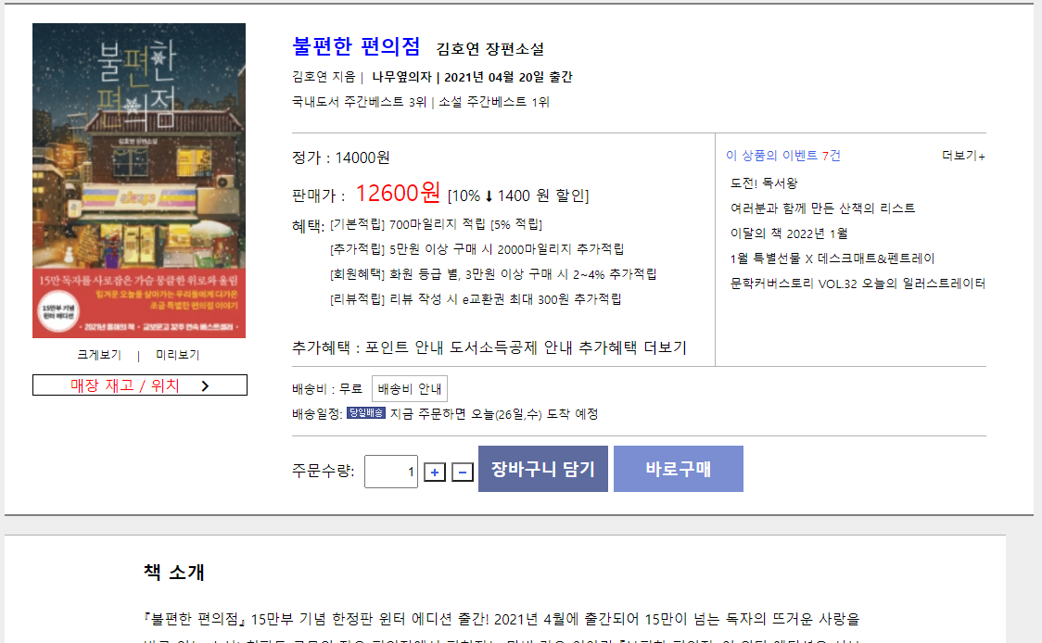
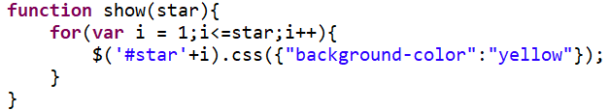
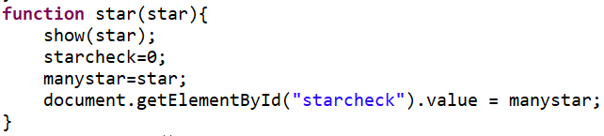
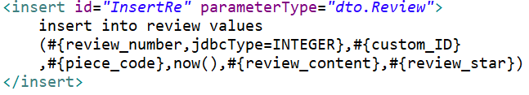
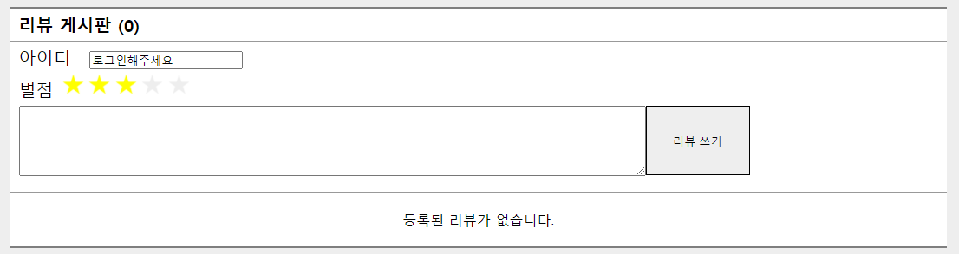
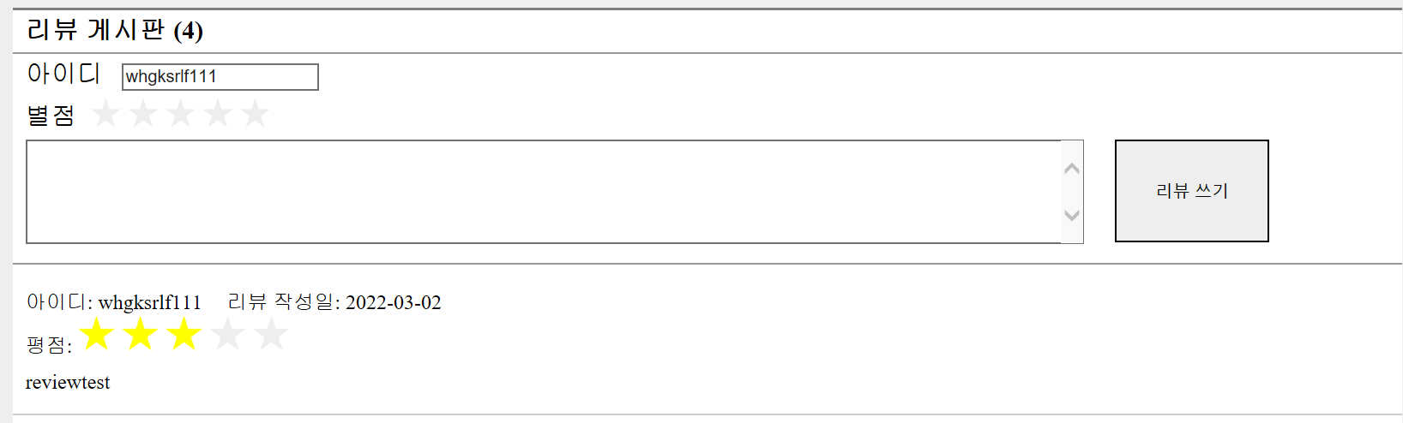
기능:도서 정렬게시판:도서
14
1
리뷰 별점 지정 스크립트
2
작성 리뷰 insert 쿼리
3
도서 상세 내용 및 결제 와 리뷰 작성 및 보여주기 게시판

Slide 15
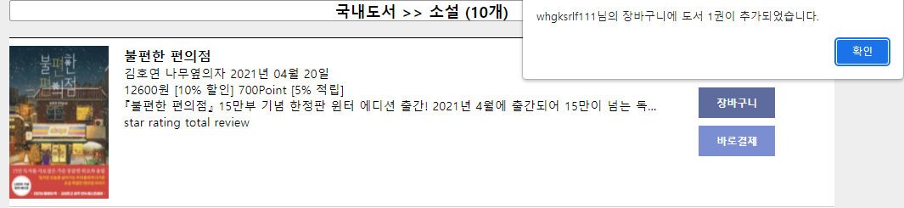
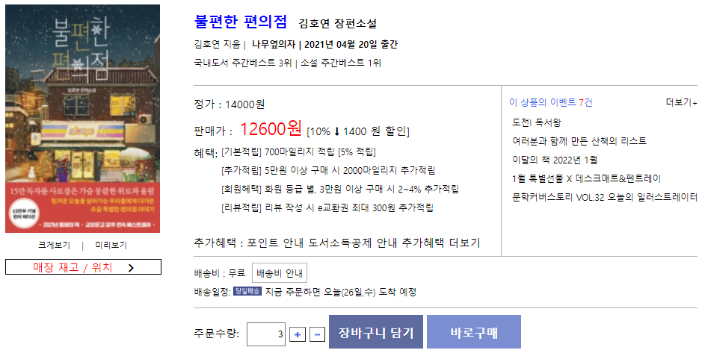
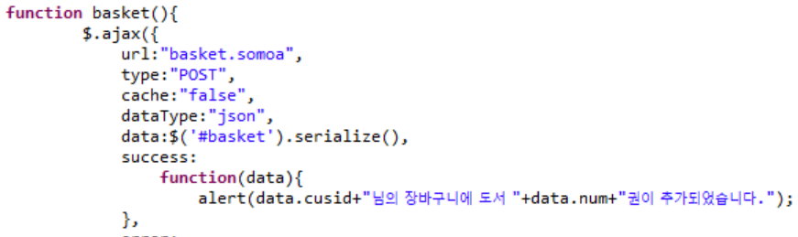
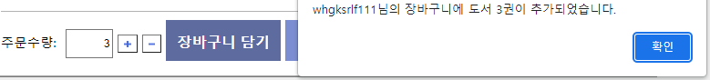
기능:도서결제(장바구니)
15
도서 상세 정보 페이지
장바구니 버튼 클릭시 위와 같은 ajax를 이용해
해당 도서와 수량만큼 DB에 저장되고
장바구니 페이지를 열게 되면
저장해놓은 목록을 볼 수 있다.

Slide 16
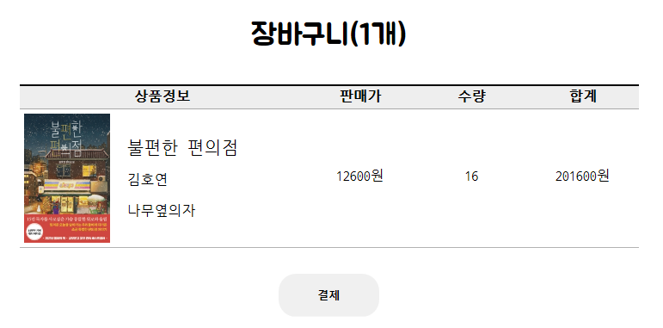
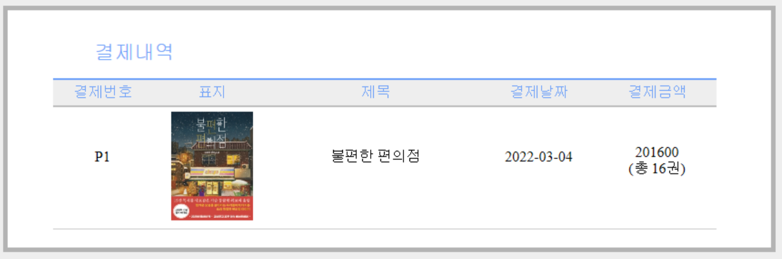
기능:도서결제(결제기능)
16
장바구니 페이지 이동
결제 버튼 클릭시 4가지 작업 수행
1. 결제 정보를 insert
2. 결제된 만큼의 수량을 도서DB에서 update
3. 장바구니에 저장되어있던 정보를 delete
4. 결제 완료후 해당 정보를 select해서 마이페이지(결제내역)란으로 이동

Slide 17
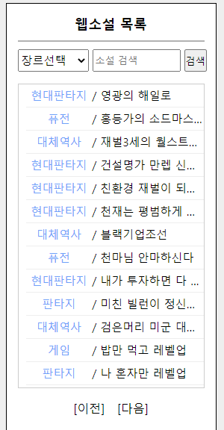
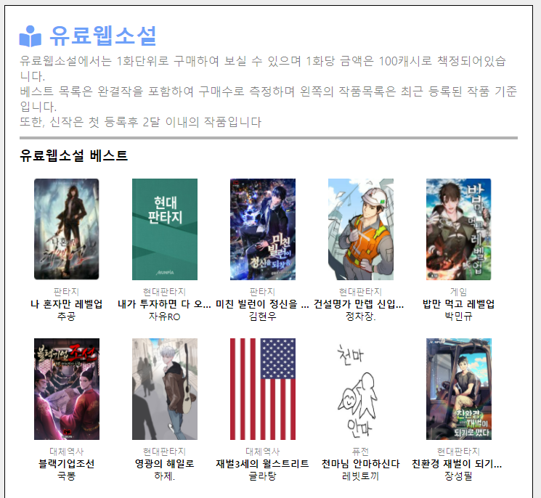
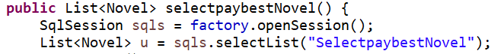
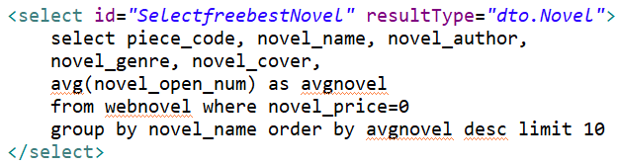
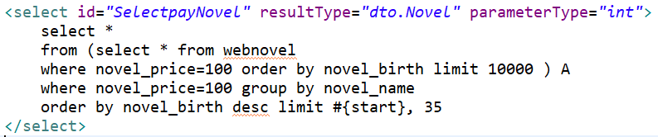
기능:도서 정렬게시판:웹소설
17
클릭하여 해당 소설 상세페이지로 이동
원하는 소설의 장르 및 제목 검색
웹소설 많이 열람된 순으로 정렬

Slide 18
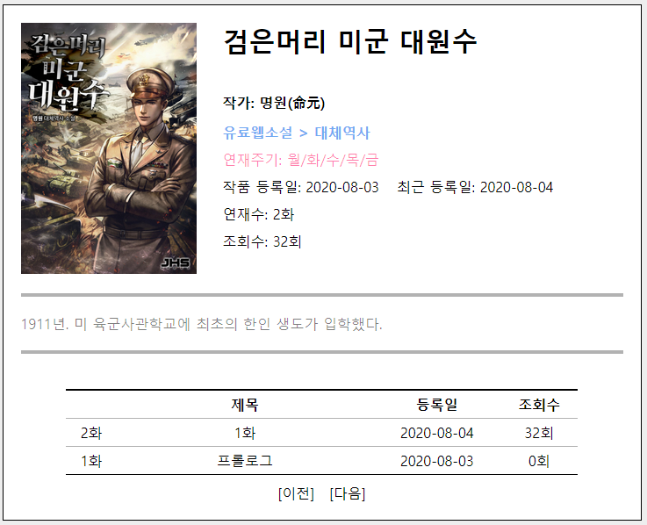
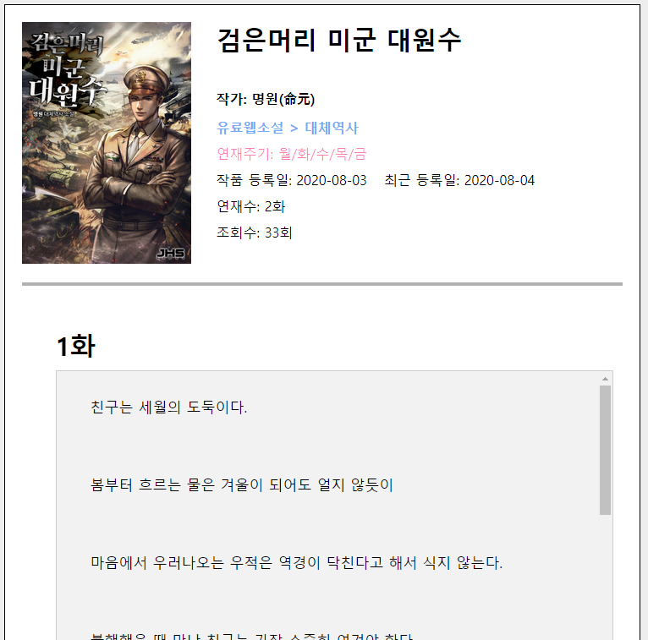
기능:도서 정렬게시판:웹소설
18
제목 클릭 시 해당 화를 볼 수 있는 페이지로 이동
소설 내용
웹소설 상세 내용 및 화수별 정리
해당 화 열람시 화면

Slide 19
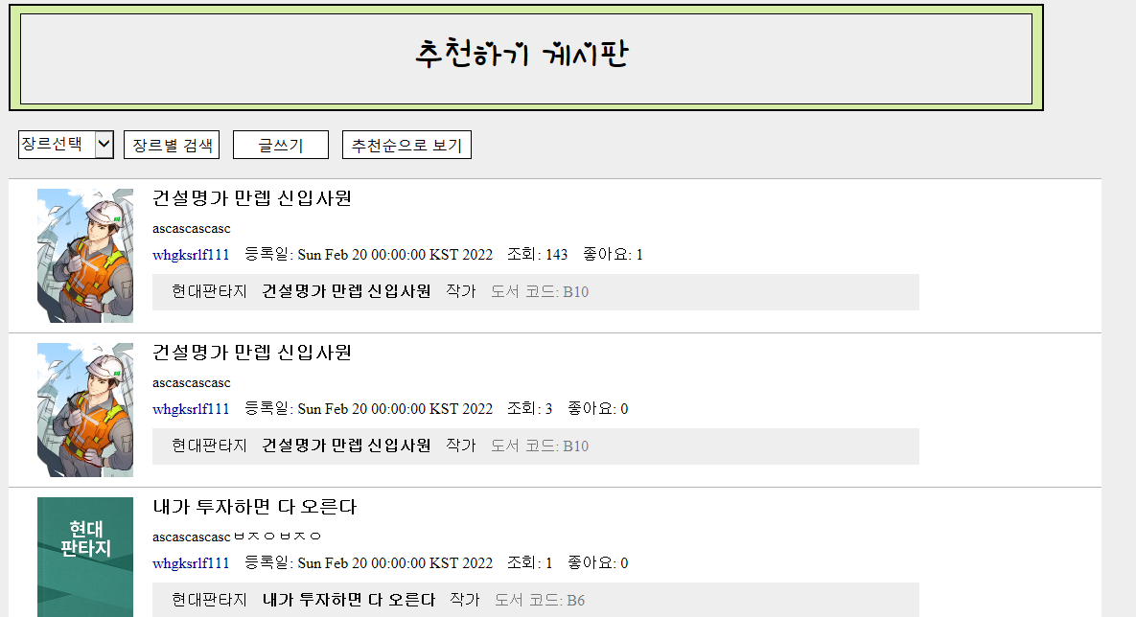
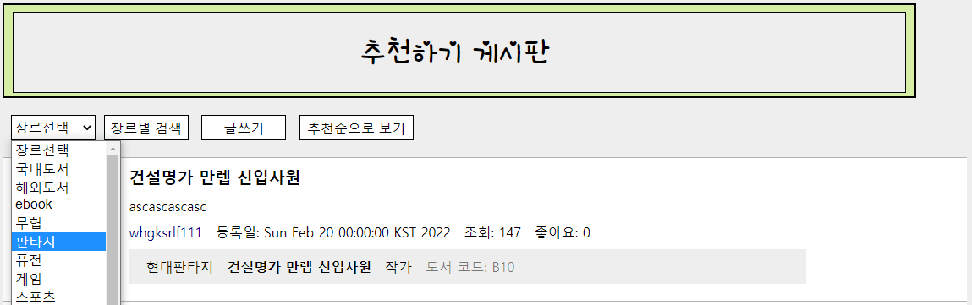


기능:추천게시판
19
도서 혹은 소설을 다른 사용자들에게 추천하는 게시판

Slide 20




기능:추천게시판
20

Slide 21





기능:서비스 센터
21

Slide 22



기능:서비스 센터(1대1 문의)
22
1
Command
2
DB Query

Slide 23




기능:서비스 센터(1대1 문의)
23
1
2
3
Command
DB Query

Slide 24



기능:회원가입
24
Ajax를 이용한 아이디 중복확인
주소 입력하는 부분
(다음 API)
회원가입 승인 스크립트

Slide 25


기능:회원가입
25
Ajax를 이용한 아이디 중복확인

Slide 26




기능:로그인
26
로그인 과정

Slide 27
마무리
조한길
27

